Slide 1
Lan Xang Literature
Lecture 3:
Thinking Concept of Lao Feudal System (Con.)

Slide 2

ວັນນະຄະດີລ້ານຊ້າງ
Lan Xang Literature
ມະຫາວິທະຍາໄລ ສຸພານຸວົງ
ຫຼັກສູດ ຄູພາສາລາວ-ວັນນະຄະດີ
ພາກວິຊາ ຄູພາສາ
ຄະນະສຶກສາສາດ
ໂດຍ: ປທ. ສົມທະເຜີຍ ສີວົງສັກ

Slide 3
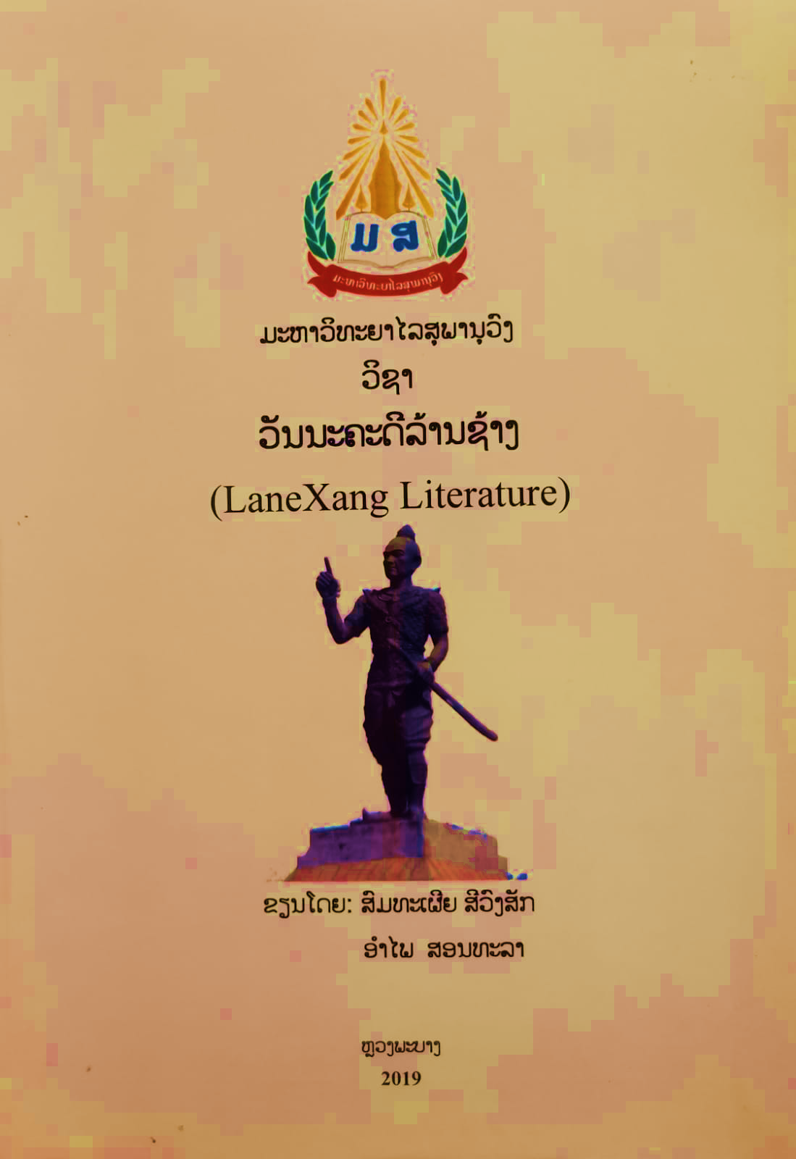
ບົດທີ 2: ລະບົບແນວຄິດຂອງລະບອບສັກດິນາລາວ.
1. ການເຊື່ອຖືພຸດທະສາສະໜາ
2. ສະພາບວັດທະນະທຳ ແລະວັນນະຄະດີ
3. ເອກະສານອ້າງອີງ

Slide 4
2.3
ການເຊື່ອຖືພຸດທະສາສະໜາ
ກິດຈະກຳ: 1
ສາສະໜາພຸດແມ່ນສາສະໜາຂອງໃຜ? ກຳເນີດຂຶ້ນໄດ້ແນວໃດ?
ເນື້ອຂອງສາສະໜາພຸດມີແນວໃດແດ່?
ສາສະໜາພຸດເຂົ້າສູ່ສຸວັນ ນະພູມລາວແຕ່ຕອນໃດ? ແມ່ນໃຜເປັນຜູ້ເອົາມາ?

Slide 5
ສາສະໜາພຸດ ຫຼື ພຸດທະສາສະໜາ ເປັນສາສະໜາອະເທວະນິຍົມ ທີ່ມີອາຍຸຫຼາຍກວ່າ 2.500 ປີ, ມີຜູ້ນັບຖືເປັນອັນດັບ 4 ຂອງໂລກ, ແຕ່ສ່ວນໃຫຍ່ແມ່ນຢູ່ທະວິບອາຊີ.
ເປັນສາສະໜາປະຕິເສດການມີພະເປັນເຈົ້າ ຫຼື ພະຜູ້ສ້າງ, ເຊື່ອໃນຄວາມເປັນຢູ່ຂອງມະນຸດ ທຸກຄົນສາມາດພັດທະນາຈິດໃຈໄປສູ່ຄວາມສຸກສົມບູນໄດ້ດ້ວຍຄວາມພຽນຂອງຕົນເອງ.
ຄວາມໝາຍ:
ອ້າງຈາກ: ພາກວິຊາຄູພາສາລາວ-ວັນນະຄະດີ. (2006).

Slide 6
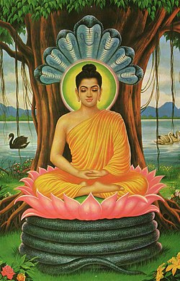
ຜູ້ກໍ່ຕັ້ງ (ສາສະດາ):
ພະໂຄດົມພຸດທະເຈົ້າ (ພະພຸດທະເຈົ້າ) ຫຼື ສາສະດາ ເປັນຜູ້ກໍ່ຕັ້ງ, ໂດຍຕັດສະຮູ້ດ້ວຍພະອົງເອງ ແລະມີພະທຳມະເປັນຫຼັກທຳຄຳສອນໄວ້ທີ່ສຳຄັນດ້ວຍອະລິຍະສັດ 4 ປະການ.
ສີທັດຖະ “ພະໂຄດົມພຸດທະເຈົ້າ”
ອ້າງຈາກ: ພາກວິຊາຄູພາສາລາວ-ວັນນະຄະດີ. (2006).

Slide 7
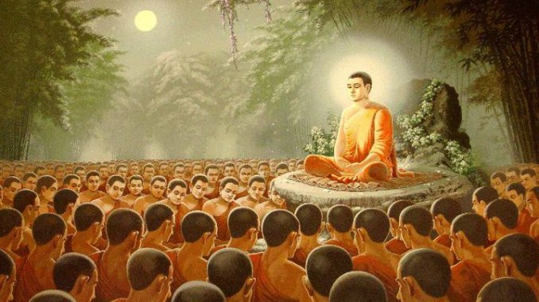
ນັກບວດ (ຜູ້ເຜີຍແຜ່):
ພະສົງ, ແມ່ຂາວ (ຊີ), ອຸປະສົກ ອຸປະສົກຊີກາ (ສາວົກ)
ອ້າງຈາກ: ພາກວິຊາຄູພາສາລາວ-ວັນນະຄະດີ. (2006).

Slide 8
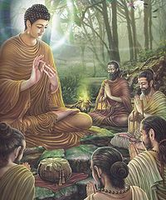
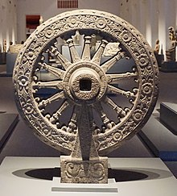
ສັນຍະລັກ: “ທຳມະຈັກ”
ອ້າງຈາກ: ພາກວິຊາຄູພາສາລາວ-ວັນນະຄະດີ. (2006).

Slide 9
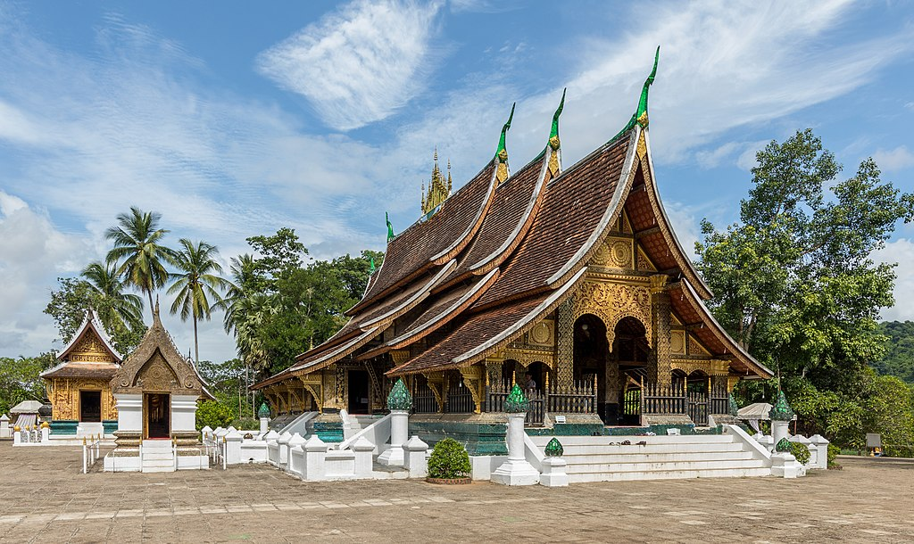
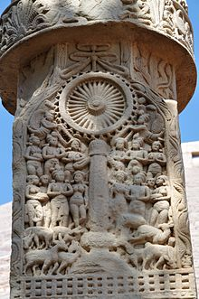
ສິ່ງປຸກສ້າງ(ສະຖານທີ່):
- ມີວັດເປັນບ່ອນປະຕິ ບັດທຳມະວິໃນຂອງສາສະໜາ
ວັດຊຽທອງ (ຫຼວງພະບາງ)
ປະຕິມະກຳສາສະນິກ ແລະ ທຳມະຈັກ
ອ້າງຈາກ: ພາກວິຊາຄູພາສາລາວ-ວັນນະຄະດີ. (2006).

Slide 10
ຄຳພີ, ຫຼັກທຳຄຳສອນຂອງພະອົງມີຫຼາຍຢ່າງ:
1) ພະລັດຕະນະໄຕ
2) ອະລິຍະສັດ ສີ່ປະການ
3) ປັນຈະສິນ
4) ປັນຈະທຳ
ມີຄຳພີ, ຫຼັກທຳຄຳສອນ:
ອ້າງຈາກ: ຄະນະສຶກສາສາດ. (2006).

Slide 11
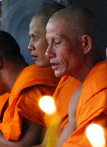
1) ພະພຸດທະເຈົ້າ: ຜູ້ບຳເພັນບາລະມີຈົນຕັດສະຮູ້ສຳເລັດ.
2) ພະທຳ: ຄືຄຳສອນທີ່ພະພຸດທະເຈົ້າຄົ້ນພົບວ່າເຮັດໃຫ້ພົ້ນຈາກທຸກ.
3) ພະສົງ: ຜູ້ຊົງສິນ, ສາວົກ (ນັກບວດ) ທັງຫຼາຍທີ່ທຳຕາມແລ້ວປະສົບຜົນສຳເລັດພົ້ນທຸກ.
ພະລັດຕະນະໄຕ:
(ແກ້ວ 3 ປະການ: ເພັດ,ແກ້ວມະນີ,ແກ້ວພິທູນ)
ອ້າງຈາກ: ຄະນະສຶກສາສາດ. (2006).

Slide 12
ທຸກ ຄື ບັນຫາ
ສະມຸໄທ ຄື ເຫດຂອງບັນຫາ
ນິໂຣດ ຄື ການແກ້ໄຂບັນຫາ
ມັກຄະ ຄື ວິທີທາງໃນການແກ້ບັນຫາ
ອະລິຍະສັດສີ່ປະການ:
ອ້າງຈາກ: ພາກວິຊາຄູພາສາລາວ-ວັນນະຄະດີ. (2006).

Slide 13
ປານາຕິປາດ
ອະທິນນາທານະ
ກາເມສຸມິດສະຈານ
ມຸສາວາທາເວ
ສຸລາເມໄລຍະ
ປັນຈະສິນ: ສິນຫ້າຂໍ້
ອ້າງຈາກ: ຄະນະສຶກສາສາດ. (2006).

Slide 14
1) ເມດຕາກະລຸນາ: ຄວາມຄິດຊ່ວຍເຫຼືອມະນຸດ
2) ສຳມາອາຊີວະ: ປະກອບອາຊີບໃນທາງຖືກຕ້ອງ
3) ສັງລວມໃນກາມ: ສົມສູ່ຢູ່ກາມສະເພາະຄູ່ຄອງ
4) ຄວາມມີສັດຈະ: ຄວາມມີນ້ຳໃສໃຈຈິງ
5) ຄວາມມີສະຕິຮອບຄອບ: ຄວາມບໍ່ປະໝາດ
ປັນຈະທຳ: ທຳອັນງາມຫ້າປະການ
ອ້າງຈາກ: ຄະນະສຶກສາສາດ. (2006).

Slide 15
ໄຕລັດ, ເສັ້ນທາງສູ່ການປົດປ່ອຍ, ປັນຈະສິນ, ປັນຈະທຳ, ການທຳສະມາທິ, ເຫດຜົນທາງປັນຍາ, ການບູຊາ, ການທຳບຸນ, ການມີສະຕິ, ພົມວີຫານສີ່, ບົດສູດມົນ, ການສະແຫວງບຸນ...
ພິທີກຳ:
ອ້າງຈາກ: ພາກວິຊາຄູພາສາລາວ-ວັນນະຄະດີ. (2006).

Slide 16
ສາສະໜາພຸດເຂົ້າສູ່ສຸວັນນະພູມລາວ
ສາສະໜາພຸດເຂົ້າສູ່ສະວັນນະພູມລາວແຕ່ດົນນານແລ້ວ.
ລາວນັບຖືສາສະໜາພຸດ (ພຸດທະສາສະໜາ) ແລ້ວແຕ່ປາງຍັງຢູ່ດິນແດນຈີນ, ສະໄໝພະເຈົ້າລືເມົາ (ສະຕະວັດທີ I ປີ ພ.ສ 612 - ຄ.ສ 69) ຜູ້ຄອງແຄວ້ນໜອງແສ, ພຸດທະສາສະໜາກໍໄດ້ຟື້ນຟູປົວແປງເປັນລຳດັບ ແລະ ກາຍເປັນສາສະໜາຫຼວງຂອງຊາດ.
3) ສາສະໜາພຸດເຂົ້າສູ່ສຸວັນ ນະພູມລາວແຕ່ຕອນໃດ? ແມ່ນໃຜເປັນຜູ້ເອົາມາ?
(ຕາມພົງສາວະດານແຫ່ງຊາດລາວ)
ອ້າງຈາກ: ສົມທະເຜີຍ ສີວົງສັກ ແລະອຳໄພສອນທະລາ (2019)

Slide 17
ແຕ່ທີ່ເຂົ້າມາຢ່າງເປັນທາງການສະແດງອອກ 2 ຄັ້ງຄື:
- ສະໄໝພະເຈົ້າລີເມົາ (ສວ I ພ.ສ 612-ຄ.ສ 69) ແຄວ້ນໜອງແສ
3) ສາສະໜາພຸດເຂົ້າສູ່ສຸວັນ ນະພູມລາວແຕ່ຕອນໃດ? ແມ່ນໃຜເປັນຜູ້ເອົາມາ?
ອ້າງຈາກ: ສົມທະເຜີຍ ສີວົງສັກ ແລະອຳໄພສອນທະລາ (2019)

Slide 18
ສະໄໝເຈົ້າຟ້າງຸ່ມ (ສວ XIV ຄ.ສ 1353-1374) ອານາຈັກລາວລ້ານຊ້າງເອກະລາດ ເອກະພາບ.
ພະອົງໄດ້ອັນເຊີນເອົາພະພຸດທະຮູບ, ພະບາງ, ພະທຳ ແລະ ພະສັງຄະເຈົ້າ ພ້ອມດ້ວຍມະຫາປາສະມັນ ແລະ ນັກປາດສາສະໜາບັນດິດຈາກຂະແມມາເປັນຕົ້ນແບບໃນປີ ພ.ສ 1902-ຄ.ສ 1359 ບັນຫານີ້ເອກະສານຈາກອິນເດຍໄດ້ກ່າວໄວ້.
3) ສາສະໜາພຸດເຂົ້າສູ່ສຸວັນ ນະພູມລາວແຕ່ຕອນໃດ? ແມ່ນໃຜເປັນຜູ້ເອົາມາ?
ອ້າງຈາກ: ສົມທະເຜີຍ ສີວົງສັກ ແລະອຳໄພສອນທະລາ (2019)

Slide 19
ກ້າວເຂົ້າສູ່ ສວ XVI-XVII ສາສະໜາພຸດເຂົ້າສູ່ຍຸກຮຸ່ງເຮືອງໃນອານາຈັກລາວລ້ານຊ້າງ.
ໃນໄລຍະນີ້ວັດວາຮາມກໍໄດ້ກໍຕັ້ງຂຶ້ນຢູ່ຫຼາຍແຫ່ງເພື່ອເປັນບ່ອນທຳບຸນໃຫ້ທານ, ວັດວາອາຮາມສ່ວນຫຼາຍລ້ວນແຕ່ເປັນໃຈກາງວັດທະນະທຳ ແລະ ກາຍເປັນບ່ອນເມຕາຈິດຂອງປວງຊົນລາວທັງຊາດ, ເປັນບ່ອນປຸກລະດົມຈິດໃຈຂອງປະຊາຊົນໃນຍາມໂສກເສົ້າໂສກາ.
3) ສາສະໜາພຸດເຂົ້າສູ່ສຸວັນ ນະພູມລາວແຕ່ຕອນໃດ? ແມ່ນໃຜເປັນຜູ້ເອົາມາ?
ອ້າງຈາກ: ສົມທະເຜີຍ ສີວົງສັກ ແລະອຳໄພສອນທະລາ (2019)

Slide 20
ສາສະໜາພຸດແມ່ນລະບົບຄວາມຄິດຕົ້ນຕໍຂອງສັກດີນາລາວ, ພຸດຢືນຍົງມາເຖິງປັດຈຸບັນ, ກາຍເປັນສາສະໜາປະຈຳຊາດຂອງລາວ. ລະບົບແນວຄິດຂອງພຸດໄດ້ສົ່ງຜົນສະທ້ອນຕໍ່ການປະດິດຄິດແຕ່ງວັນນະຄະດີສິລະປະກຳວັນນະຄະດີຂຽນສະໄໝສັກດີນານັ້ນເອງ.
ສະຫຼຸບ
ອ້າງຈາກ: ສົມທະເຜີຍ ສີວົງສັກ ແລະອຳໄພສອນທະລາ (2019)

Slide 21
2.4
ສະພາບວັດທະນະທຳ ແລະ ວັນນະຄະດີ
ມີເຄົ້າມາຈາກ ວດ ຂະເໝນ ໂດຍໃຊ້ໜັງສືມອນ ຊຶ່ງໄດ້ລອກແບບຈາກ ວດ ອິນເດຍ
ສາສະໜາໄດ້ ສົ່ງຜົນສະທ້ອນເຖິງວັດທະນະທຳ ແລະ ວັນນະຄະດີຂອງພວກເຮົາ, ບົດເທດທຳລຳສູດທີ່ຂຽນດ້ວຍ ໜັງສືບາລີ - ສັນສະກິດ ທີ່ເພິ່ນຈາລຶກເຖິງທຳມະວິໄນ
ເນື້ອໃນສ່ວນໃຫຍ່ເວົ້າເຖິງພະພຸດທະເຈົ້າໃຊ້ຊາດ
ອ້າງຈາກ: ສົມທະເຜີຍ ສີວົງສັກ ແລະອຳໄພສອນທະລາ (2019)

Slide 22
ວດ ບູຮານລາວ ເຕັມໄປດ້ວຍພາສາຄຳເວົ້າ, ພື້ນສືບ, ເທບນິຍາຍ, ນິທານຕ່າງໆ ທີ່ໜ້າຈັບໃຈແກ່ຜູ້ອ່ານ: ຄຳໂອວາດຂອງເຈົ້າຟ້າງຸ່ມ, ທ້າວຮຸ່ງ - ທ້າວເຈືອງ, ຈຳປາສີ່ຕົ້ນ, ສຸລິວົງ, ກາລະເກດ, ສຽວສະຫວາດ, ທ້າວລິນທອງ, ນາງຕັນໄຕ, ຂຸນລູ ນາງອົ້ວ, ພະເວດສັນດອນ...
ອ້າງຈາກ: ສົມທະເຜີຍ ສີວົງສັກ ແລະອຳໄພສອນທະລາ (2019)

Slide 23
ໄລຍະການຂະຫຍາຍຕົວແຮງແມ່ນຊ່ວງ ສວ XVI-XVII ໃນສະໄໝເຈົ້າສຸລິຍະວົງສາ
ບັນດາໝໍຂັບ-ໝໍລຳຕາມທ້ອງຖິ່ນຕ່າງໆຖືເປັນເອກະສານທີ່ສຳຄັນ:ແມ່ນນັກວັນນະຄະດີທີ່ຕິດພັນກັບປະຊາຊົນ, ເປັນຜູ້ກຳແໜ້ນການດຳລົງຊີວິດຂອງປະຊາຊົນ.
ອ້າງຈາກ: ສົມທະເຜີຍ ສີວົງສັກ ແລະອຳໄພສອນທະລາ (2019)

Slide 24
ຄຽງຄູ່ກັບ ວດ ປຊ - ວດ ສໜ ກໍຂະຫຍາຍຕົວ (ພະໄຕປີດົກ, ຊາດົກ)
ເວທີດົນຕີເຄື່ອງເສບພື້ນເມືອງປະຈຳຊາດກໍຂະຫຍາຍຕົວ (ກະຈັບປີ, ສີຊໍ, ແຊ່ງ, ຊິ່ງ, ລະນາດ, ຄ້ອງ, ກຸ່ຍ, ແຄນ...)
ອ້າງຈາກ: ສົມທະເຜີຍ ສີວົງສັກ ແລະອຳໄພສອນທະລາ (2019)

Slide 25
ບັນດາບົດຟ້ອນ, ບົດລຳ, ກາບກອນ, ບົດປະພັນຕ່າງໆ ລ້ວນແຕ່ພັນລະນາເຖິງສະພາບຊີວິດສັງຄົມ ແລະທຳມະຊາດ.
ນັບຕັ້ງແຕ່ສະໄໝເຈົ້າຟ້າງຸ່ມເຖິງເຈົ້າສຸລິຍະວົງສາ (ສວ XIV-XVII ) ອານາຈັກໄດ້ຮັບການພັດທະນາເຊັ່ນ:
ອ້າງຈາກ: ສົມທະເຜີຍ ສີວົງສັກ ແລະອຳໄພສອນທະລາ (2019)

Slide 26

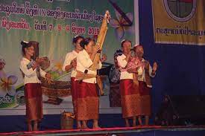

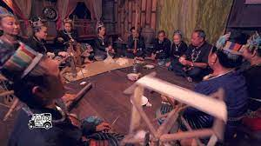
ບົດວັນນະຄະດີ, ຂັບລຳປະ ຈຳທ້ອງຖິ່ນ (ຂັບທຸ້ມ, ລຳຕັ່ງຫວາຍ, ລຳຜູ້ໄທ, ຂັບຊຳ ເໜືອ.....)
ອ້າງຈາກ: ສົມທະເຜີຍ ສີວົງສັກ ແລະອຳໄພສອນທະລາ (2019)

Slide 27
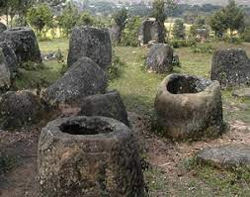
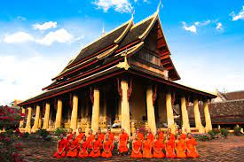
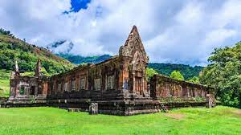
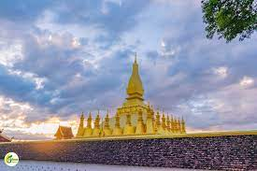
ມີບູຮານສະຖານ, ບູຮານວັດຖຸ, ບູຮານຄະດີ, ວັດວາອາຮາມ (ທາດຫຼວງວຽງຈັນ, ວັດສີສະເກດ, ວັດຫໍພະແກ້ວ...) ໄດ້ຮັບການສ້າງຂຶ້ນຢ່າງຫຼວງຫຼາຍ.
ອ້າງຈາກ: ສົມທະເຜີຍ ສີວົງສັກ ແລະອຳໄພສອນທະລາ (2019)

Slide 28
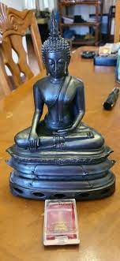
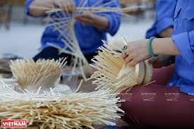
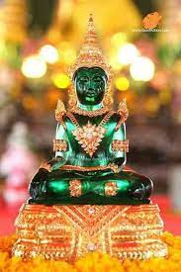
ມີບັນດານາຍຊ່າງສີມືຫັດ ຖະກຳຕ່າງໆຢ່າງຫຼວງຫຼາຍ (ຄັວດລວດລາຍ, ປັ້ນຫຼໍ່, ພະເສີມ, ພະອົງຕື້, ພະສຸກ, ພະໄສ...)
ອ້າງຈາກ: ສົມທະເຜີຍ ສີວົງສັກ ແລະອຳໄພສອນທະລາ (2019)

Slide 29
ສະຫຼຸບ
ວັດທະນະທຳລາວໃນສະໄໝບູຮານນັ້ນເວົ້າລວມເວົ້າສະເພາະແມ່ນສະໄໝສັກດີນາໄດ້ຂະຫຍາຍຕົວຢ່າງຫຼວງຫຼາຍ.
ນັກວິຈິດຕະກຳ ແລະ ນັກປະພັນບູຮານໄດ້ສ້າງ ແລະໄດ້ແຕ່ງຕັ້ງຂຶ້ນມີສິລະປະ ແລະ ເນື້ອໃນດີງາມ, ເຮັດໃຫ້ຜູ້ອ່ານ ແລະ ຜູ້ຟັງຕິດໃຈ ແລະ ພາກພູມໃຈ.
ອ້າງຈາກ: ສົມທະເຜີຍ ສີວົງສັກ ແລະອຳໄພສອນທະລາ (2019)

Slide 30
ບັນຫານີ້ພິສູດໃຫ້ເຮົາເຫັນວ່າ: ວັດທະນະທຳລາວ ແລະ ວັນນະຄະດີລາວກໍບໍ່ໄດ້ຕ່ຳແຕ້ມຕໍ່ປະເທດອື່ນ.
ນັ້ນແມ່ນມູນເຊື້ອອັນດີງາມທີ່ປູ່ຍ່າຕານາຍຂອງພວກເຮົາໄດ້ສ້າງໄວ້.
ອ້າງຈາກ: ສົມທະເຜີຍ ສີວົງສັກ ແລະອຳໄພສອນທະລາ (2019)

Slide 31
ພວກເຮົາຄວນປົກປັກຮັກສາໄວ້ໃຫ້ໝັ້ນຄົງຖາວອນ ແລະ ວັດທະນະທຳວັນນະຄະດີດັ່ງກ່າວເປັນບົດຮຽນໃຫ້ພວກເຮົາສືບທອດເອົາມາເພື່ອຂະຫຍາຍວັດທະນະທຳ ແລະ ວັນນະຄະດີຂອງລາວເຮົາໃນສະໄໝຕໍ່ມາ.
ອ້າງຈາກ: ສົມທະເຜີຍ ສີວົງສັກ ແລະອຳໄພສອນທະລາ (2019)

Slide 32
ເປັນຫຼັກຖານພິຍານວ່າ: ປະເທດລາວກໍເປັນປະເທດໜຶ່ງທີ່ຮຸ່ງເຮືອງສີວິໄລບໍ່ຕ່າງຫຍັງກັບບັນດາປະ ເທດໃນຂົງເຂດແຫ່ງນີ້ໃນລະຫວ່າງກາງ ແລະ ທ້າຍສັດຕະວັດທີ XVII.
ພວກເຮົາທຸກຄົນຄວນປົກປັກຮັກສາ ແລະ ຖະນຸຖະໜອມໄວ້ເພື່ອມາເຜີຍແຜ່ ແລະ ຂະຫຍາຍສິດສອນໃຫ້ລູກຫຼານຮູ້ຮັກຫອມວັດທະນະທຳຂອງຊາດຕົນຢູ່ຕະຫຼອດກາລະນາ.
ອ້າງຈາກ: ສົມທະເຜີຍ ສີວົງສັກ ແລະອຳໄພສອນທະລາ (2019)

Slide 33
ເອກະສານອ້າງອີງ
ສົມທະເຜີຍ ສີວົງສັກ ແລະ ອຳໄພ ສອນທະລາ. (2019). ວັນນະຄະດີລ້ານຊ້າງ. ຄະນະສຶກສາສາດ ມະຫາວິທະຍາໄລ ສຸພານຸວົງ.
ຄະນະສຶກສາສາດ. (2006). ແບບຮຽນວັນນະຄະດີີລ້ານຊ້າງ3. ມະຫາວິທະຍາໄລສຸພານຸວົງ.
ພາກວິຊາຄູພາສາລາວ-ວັນນະຄະດີ. (2006). ແບບຮຽນວັນນະຄະດີອິນເດຍ. ຄະນະສຶກສາສາດ ມະຫາວິທະຍາໄລ ສຸພານຸວົງ.

Slide 34
ຂອບໃຈທີ່ໃຫ້ກຽດຮັບຟັງ

